Slide 1


INTRODUCCIÓN A LAS CIENCIAS AMBIENTALES
Semestre 2021-2
PROF. ISMAEL MINJAREZ

Slide 2
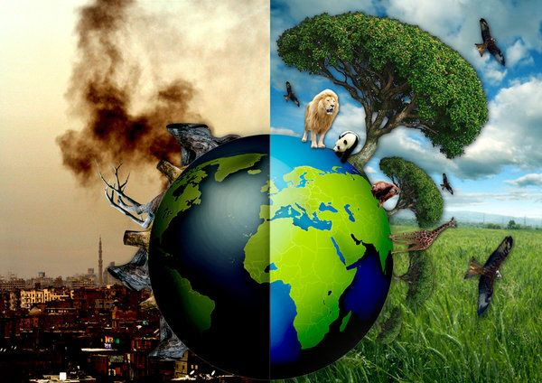
CONTAMINACIÓN AMBIENTal
(sinónimo polución ambiental)

Slide 3
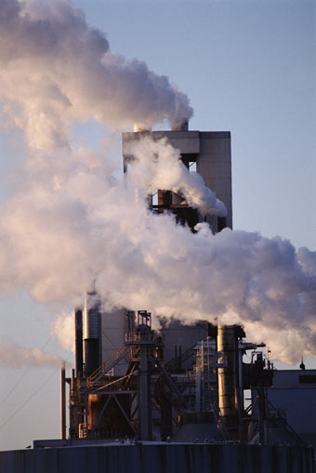
¿Qué es la contaminación ambiental?
Contaminación: Presencia en el ambiente de cualquier agente físico, químico y biológico, en lugares, formas y concentraciones tales que puedan ser nocivos para la salud, seguridad o bienestar de la población humana, perjudiciales para la vida animal o vegetal, o impidan el uso y goce normal de los materiales, propiedades y lugares de recreación.
Contaminación ambiental: Se refiere a cualquier descarga de material o energía hacia el suelo, agua o aire que pueda causar un detrimento agudo (corto plazo), o crónico (largo plazo), al balance ecológico del ambiente o que disminuya la calidad de vida.
Contaminación sinérgica: Es la asociación entre dos o más sustancias o energías que generan un efecto contaminante, a pesar de que los elementos aisladamente puedan ser inocuos.

Slide 4
Según la LEGEEPA
(Ley General de equilibrio ecológico y protección ambiental)
VI.-Contaminación: La presencia en el ambiente de uno o más contaminantes o de cualquier combinación de ellos que cause desequilibrio ecológico;
VII.-Contaminante: Toda materia o energía en cualesquiera de sus estados físicos y formas, que al incorporarse o actuar en la atmósfera, agua, suelo, flora, fauna o cualquier elemento natural, altere o modifique su composición y condición natural

Slide 5
Contaminación
La contaminación es la introducción de un contaminante dentro de un ambiente natural que causa inestabilidad, desorden, daño o malestar en un ecosistema, en el medio físico o en un ser vivo.
El contaminante, puede ser una sustancia química, energía, como sonido, calor, o luz, o incluso genes. El elemento actuante puede ser una sustancia extraña, energía, o sustancia, cuando es natural se llama contaminante cuando excede los niveles normales.

Slide 6
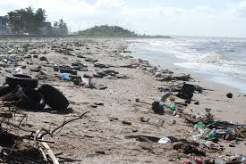
Contaminación
Es siempre una alteración negativa del estado natural del medio, y por lo general, se genera como consecuencia de la actividad humana.
Para que la contaminación sea detectable, el contaminante deberá estar en cantidad o concentración suficiente como para provocar ese desequilibrio detectable en el medio.

Slide 7

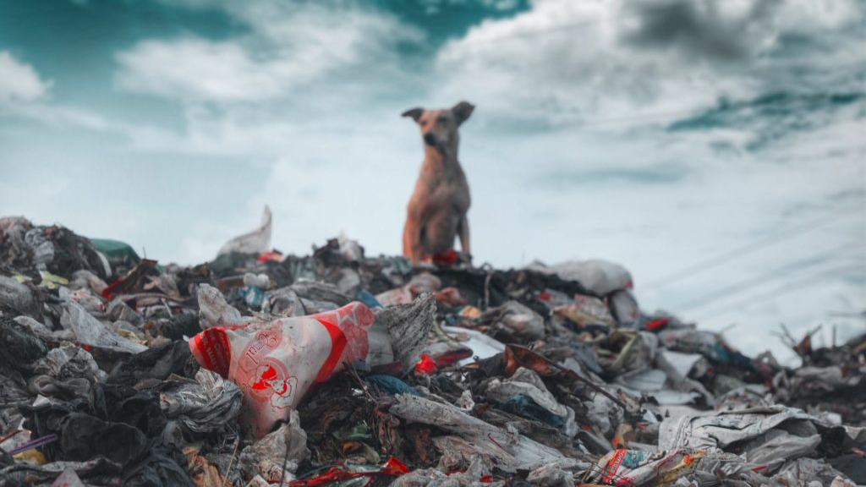

Principales tipos de
contaminación

Slide 8
Tipos de contaminantes
(C)
C. del aire
C. del suelo
C. térmica
C. del agua
C .radiactiva
C. acústica
C. lumínica

Slide 9
Contaminación
La problemática ambiental está constituida por dos aspectos fundamentales
Contaminación
Deterioro
LGEEPA define

Slide 10

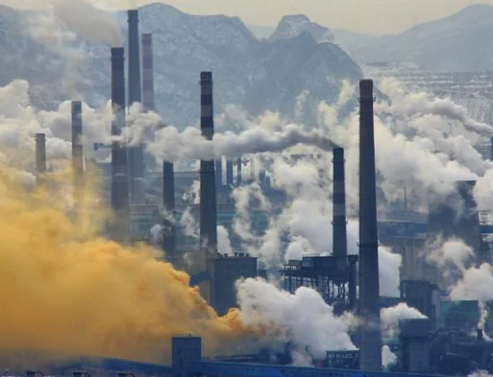
Contaminación del aire
La contaminación del aire se define por la existencia y la integración de los compuestos tóxicos en el ambiente en concentraciones lo suficientemente altas como para causar daño a los seres humanos, los animales y el medio ambiente de la Tierra.

Slide 11
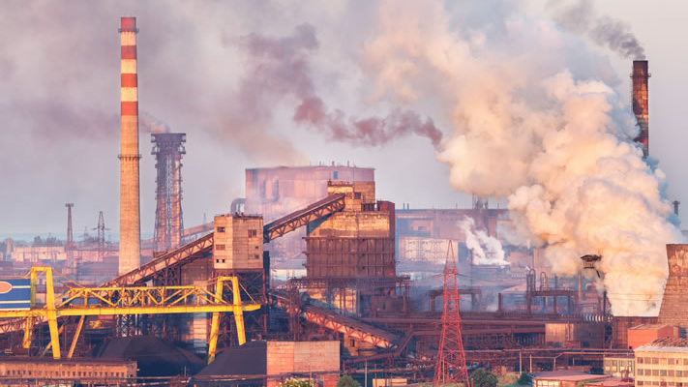
Causas de la contaminación del aire.
Automóviles
Aviones
autobuses
Los procesos de fabricación
Quema de combustible fósiles

Slide 12
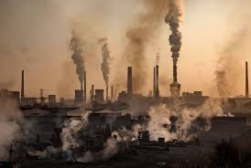
Efectos de la contaminación del aire es:
El smog (mezcla de niebla y humo)
lluvia ácida y
el Calentamiento Global.

Slide 13
La contaminación atmosférica no es un fenómeno constante o regular pueden variar con el tiempo y las condiciones.
Los tres principales tipos de condiciones son:
        Contaminación continua
        Contaminación accidental
        Contaminación ocasional

Slide 14
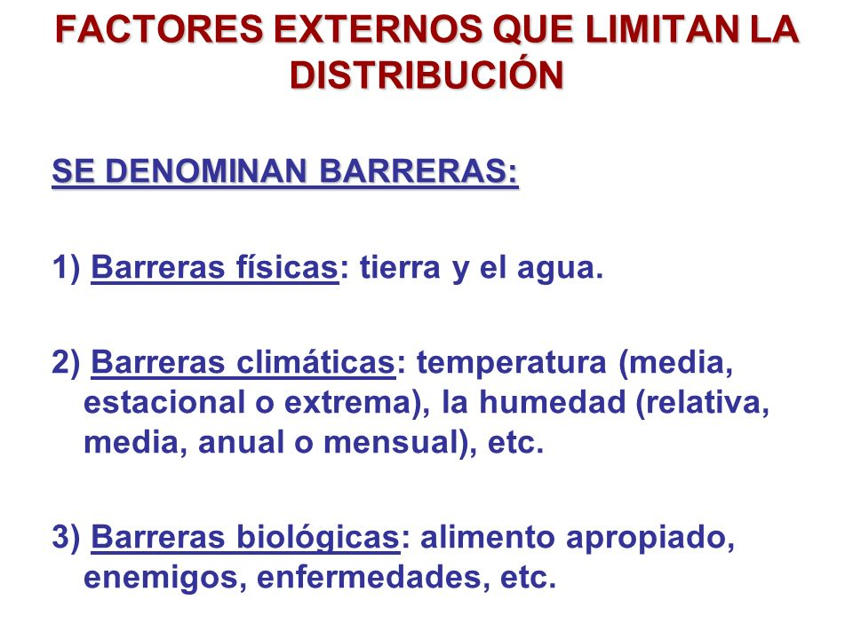
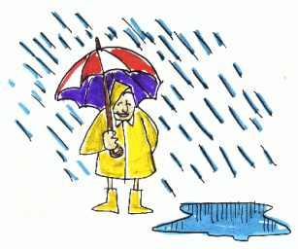

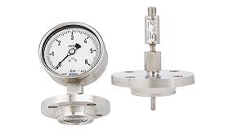
En la atmósfera se presenta factores como:
Temperatura
Viento
Presión
Barreras físicas y
Lluvia
Que determinan el comportamiento de los diversos contaminantes
Realidad Nacional del Perú

Slide 15
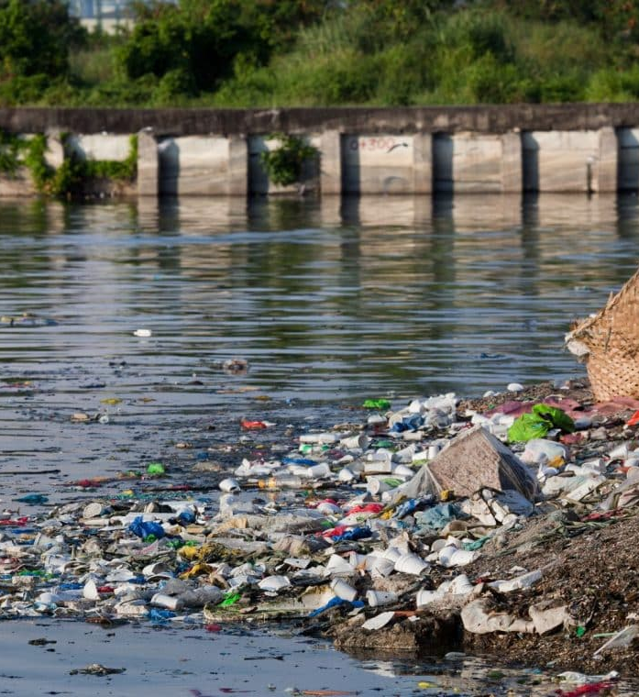
Contaminación del agua
Es el resultado de los, minerales, gérmenes, productos químicos, basura y otras partículas extrañas que entran en el agua y contaminan el sistema.
La contaminación afecta los cuerpos de agua, como estanques, lagos, ríos, mar y océanos y, en consecuencia, afecta a la vida de las plantas y los organismos que viven en estos cuerpos de agua.
La contaminación del agua es el segundo problema ambiental más importante: el primero es la contaminación del aire.

Slide 16
Las fuentes importantes de contaminación del agua incluyen lo siguiente:
Residuos domésticos
Residuos agrícolas
Residuos industriales
Plásticos
Contaminación por hidrocarburos

Slide 17
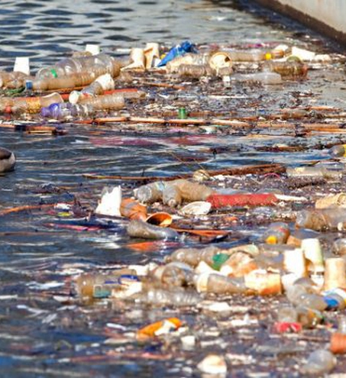
FACTORES QUE DETERMINAN LA DIFUSIÓN DE LA CONTAMINACIÓN EN EL AGUA
Corrientes vivas o quietas
Los océanos , las corrientes y obstáculos físicos por masas continentales, islas entre otros.
La temperatura del agua que es determinante en movimientos verticales.

Slide 18
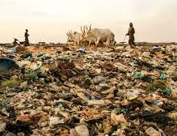

Contaminación del suelo
Se refiere a la contaminación del suelo por medio de exceso de fertilizantes, productos químicos, insecticidas, herbicidas, pesticidas, entre otros.
Provocan contaminación del suelo y la disminución de su calidad y es causada por la erosión del suelo, el exceso o déficit de humedad, disminución de nutrientes para las plantas o microorganismos del suelo, y la fluctuación de la temperatura..

Slide 19

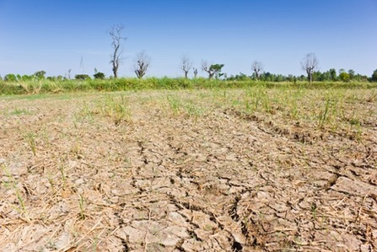
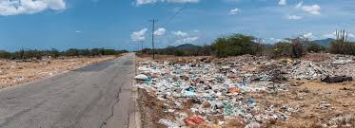
La contaminación del suelo conduce naturalmente a la contaminación del aire por la liberación de estos compuestos en la atmósfera y que puedan explotar.
La contaminación del suelo también contribuye a la contaminación del agua si las sustancias venenosas filtran a las aguas subterráneas, o si llega a desbordarse contaminado ríos, lagos u océanos.

Slide 20
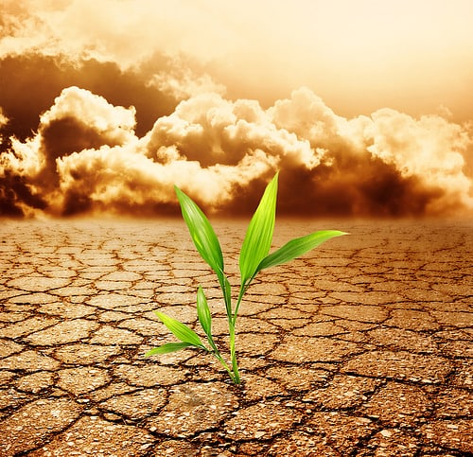
Efectos
disminución de la producción agrícola y la consecuente escasez de alimentos.
Los fertilizantes químicos y pesticidas que se utilizan para aumentar la producción agrícola no sólo degradan el suelo debido a su uso excesivo, sino que también entran en la cadena alimentaria y afectan la salud de las personas que consumen el alimento.

Slide 21

Contaminación del suelo
Los contaminantes que son dañinos para el ser humano y los seres vivos y que disminuyen la calidad original de los diversos componentes de la naturaleza se manifestarán de manera diferente, dependiendo el tipo de elemento.
Su capacidad de difusión será considerablemente menor en el tiempo y en el espacio que en el agua y a su vez menor que si se encuentra en el aire.

Slide 22
Factores que influyen en los diferentes tipos de contaminantes
Componente natural que se enfoque
* suelo
Permeabilidad
Presencia de ciertos materiales capaces de reaccionar químicamente o diluirse

Slide 23
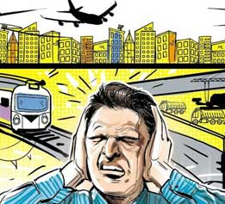
Contaminación acústica
la contaminación acústica es el tipo de contaminación que se produce por diferentes fuentes de audio que está causando la sensación de irritación, distracción para nuestro medio ambiente.
Esta contaminación no es no sólo perturbar el medio ambiente sino que también produce daño a las relaciones humanas

Slide 24
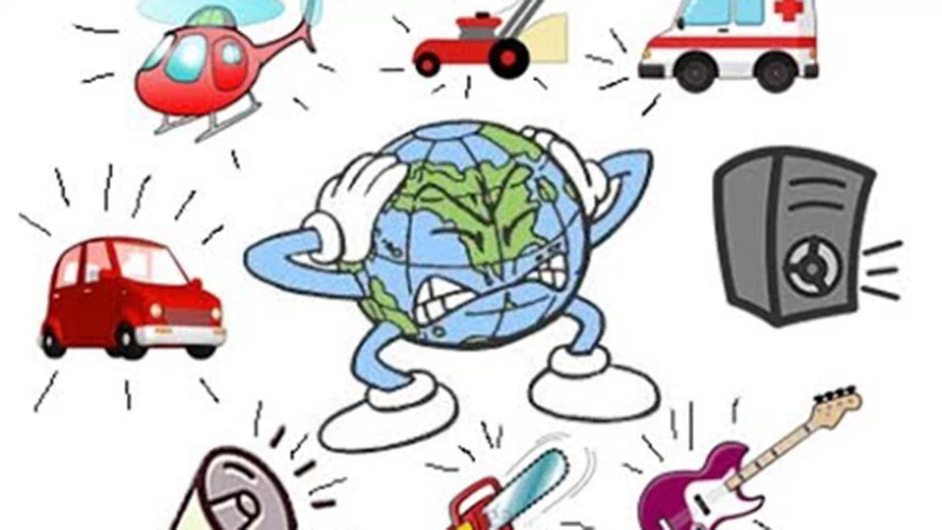
Fuentes de contaminación
Transporte
Sirenas de servicios de emergencia
Alarmas
Maquinaria de fábrica
Equipo de oficina

Slide 25

Fuentes de contaminación
Trabajos de construcción
Herramientas eléctricas
Altavoces
Diferentes sistemas de audio
Iluminación y escenario zumbido reuniones perturbaciones

Slide 26
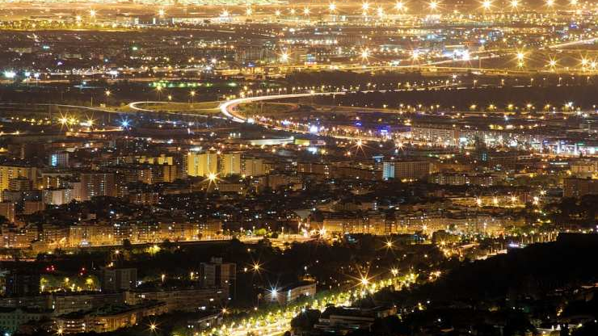
Contaminación lumínica
La Asociación Internacional Cielo Oscuro define la contaminación lumínica a los efectos nocivos de la luz artificial en la atmósfera de la Tierra y el medio ambiente.
La oscuridad ayuda a regular el reloj biológico humano y, debido a la exposición excesiva a la luz, el reloj biológico está siendo perturbado.

Slide 27

Efectos de la Contaminación lumínica
Insomnio
contaminación
Migraña
Lumínica
Depresión
Causadas por la
Enfermedades neurológicas

Slide 28
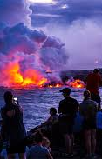
Contaminación térmica
La contaminación térmica se refiere a la adición de grandes cantidades de calor residual para el medio ambiente, las causas de la contaminación térmica son casi las mismas que las que causa la contaminación del aire.

Slide 29

Efectos de la contaminación térmica
El calor residual liberado por las plantas de energía añade al medio ambiente y afecta severamente sus habitantes.
Eleva la temperatura del aire de manera drástica, lo que contribuye al calentamiento global
Calentamiento de agua debido a la contaminación térmica altera la ecología marina.

Slide 30
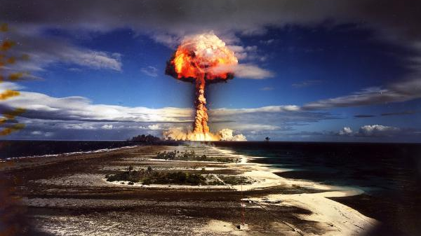
Contaminación radiactiva
Los desechos radiactivos son residuos que contienen material radiactivo. Los desechos radiactivos son generalmente subproductos de la generación de energía nuclear y otras aplicaciones de la fisión nuclear o tecnología nuclear, como la investigación y la medicina.
Los residuos radiactivos son peligrosos para la salud humana y el medio ambiente, y está regulado por las agencias gubernamentales con el fin de proteger la salud humana y el medio ambiente.

Slide 31
Principales fuentes responsable de causar la contaminación radiactiva:
Producción de combustible nuclear
Reactores nucleares
Eliminación de residuos nucleares
Mineria de uranio
Uso de radionucleidos en las industrias en diversas aplicaciones

Slide 32
Efectos de contaminación
Disminución de la visibilidad en la atmósfera
La retención del agua en el suelo
Aumento de turbiedad en el agua
Tipos de energía como: calor, ruido, radiactividad entre otros.

Slide 33
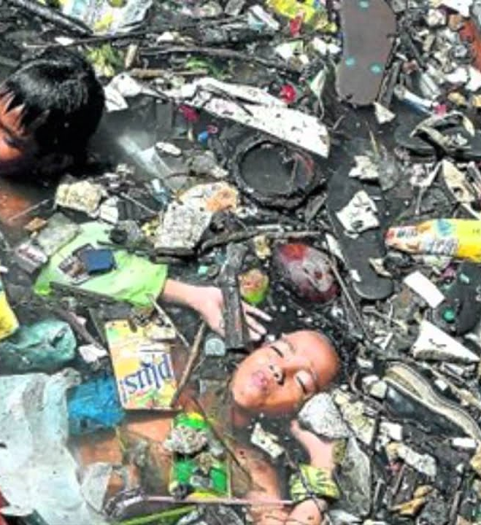
Efectos biológicos
En el Bienestar de los seres vivos por :
Contactos externos
Introducción de organismos por:
Inhalación
Absorción o ingesta
Exposición

Slide 34
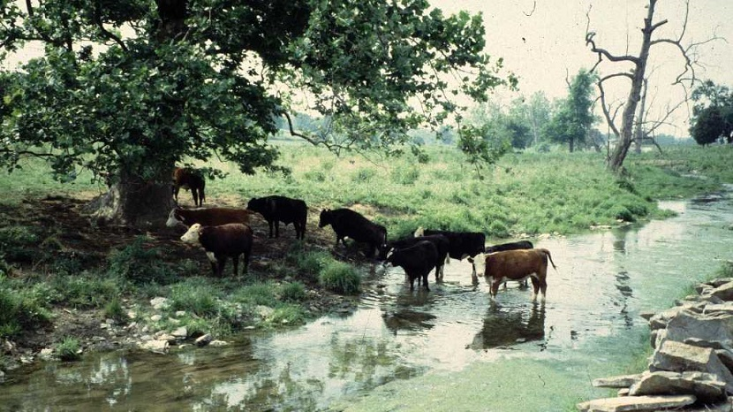
Contaminación del agua
Efectos.
DESTRUCCIÓN DE LOS ECOSISTEMAS:
Debido a la contaminación del agua, muchos ecosistemas pueden ser modificados o destruidos, ya que los animales se mueren o modifican sus hábitos para sobrevivir. Esta contaminación esta producida por el descuido de los humanos al desechar residuos contaminados en las aguas.

Slide 35
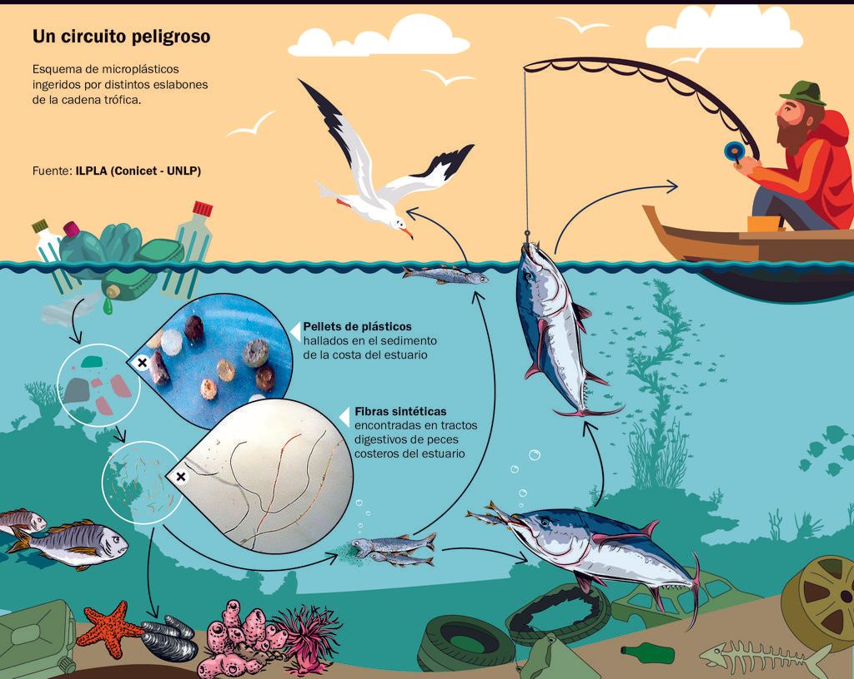
Contaminación del agua
Efectos.
LA CADENA ALIMENTARIA Y SU CONTAMINACIÓN:
Con el tiempo los seres humanos se van contaminando poco a poco ya sea por la alimentación o por el agua que consumen.
Enfermedades como el cólera o la hepatitis se pueden cotraer por el consumo de agua contaminada o de animales que la han bebido.
.

Slide 36
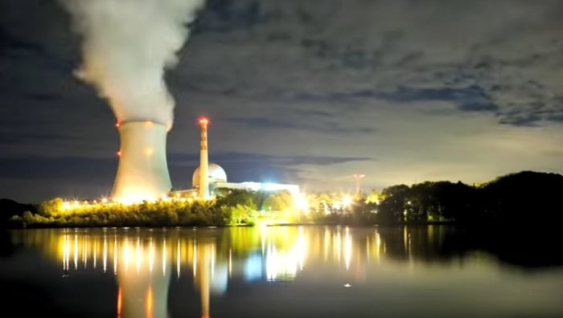
Efectos estéticos
Deteriorando a menudo al paisaje.
depresivas y psicosomáticos
Así como efectos económico
  Disminución de productividad vegetal y animal
  Aniquilamiento de muchos seres vivos
  Efectos de la salud humana
* Ausentismo, deterioro de la calidad de vida,
gastos médicos y medicinas, hospitalización)

Slide 37
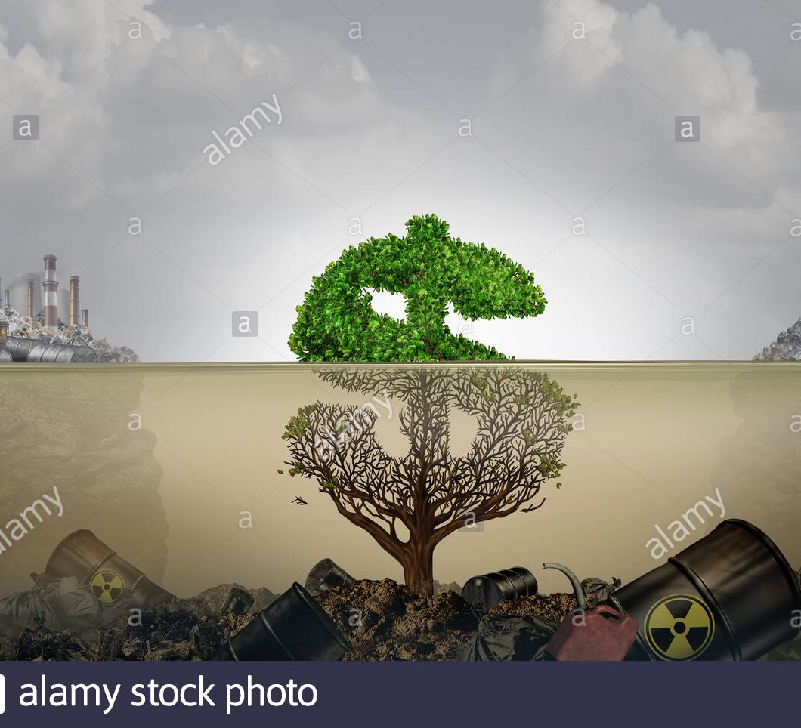
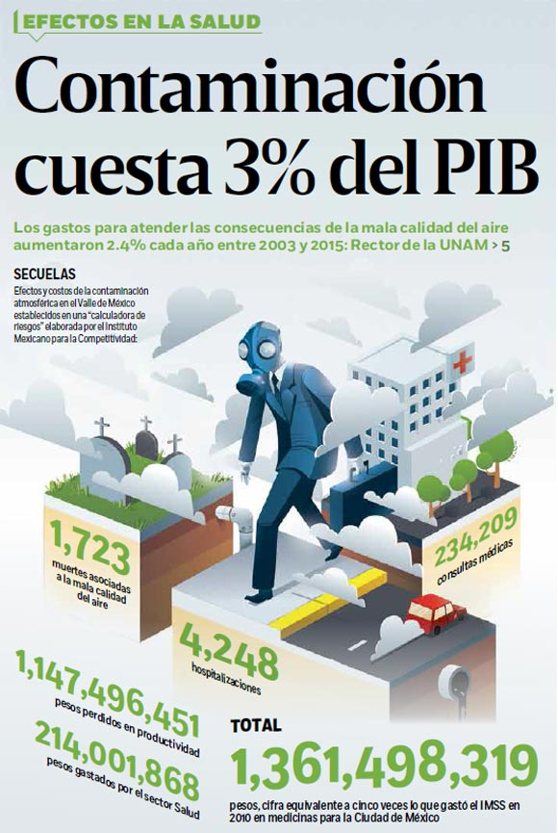
La contaminación causa 800,000 muertes en el mundo al año y nos resta a cada uno 3 años de vida.

Slide 38
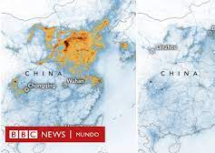
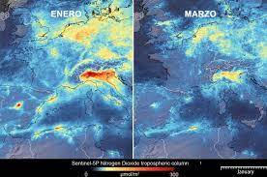
Contaminación y covid

Slide 39
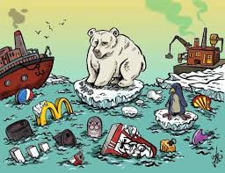
Preguntas

